Slide 1


CS319 تحليل و تصميم النظم مرحلة التصميم أنماط هندسة البرمجيات (Software Architectural Patterns)
د. عدنان محمود الشريف
Adnan.sherif@uot.edu.ly
خريف 2022/2021

Slide 2
أسباب دراسة أنماط هندسة البرمجيات
من الشائع جدًا للمطورين بدء كتابة البرامج بدون بنية رسمية. بدون بنية واضحة ومحددة جيدًا ، سيلجأ معظم المطورين والمصممين إلى نمط الطبقات التقليدي وينتج عن ذلك طبقات ضمنية عن طريق فصل وحدات البرامج المصدري إلى حزم. لسوء الحظ ، غالبًا ما ينتج عن هذه الممارسة مجموعة من التعليمات البرمجية المصدر غير المنظمة.
الوحدات التي تفتقر إلى الأدوار والمسؤوليات والعلاقات الواضحة فيما بينها. يشار إلى هذا عادة باسم كرة الطين الكبيرة.
عادةً ما تكون التطبيقات التي تفتقر إلى بنية هندسية رسمية برامجها مرتبطة بإحكام ، وهشة، ويصعب تغييرها ، وبدون رؤية أو اتجاه واضح. نتيجة لذلك ، من الصعب للغاية تحديد الخصائص الهندسية للتطبيق دون الفهم الكامل للأعمال الداخلية لكل مكون ووحدة في النظام.
يصعب الإجابة على الأسئلة الأساسية حول النشر والصيانة: هل يمكن توسيع النظام؟ وكيف؟ ما هي خصائص أداء النظام؟ ما مدى سهولة استجابة النظام للتغيير؟ ما هي خصائص نشر النظام؟

Slide 3
أنماط هندسة البرمجيات شائعة الاستخدام
يوجد عدد كبير من أنماط هندسة البرمجيات، سوف ندرس بالتفصيل الأنماط
التالية:
نمط الطبقات (Layered Architecture).
نمط البرمجيات المدفوعة بحدث (Event-Driven Architecture).
نمط النواة (Microkernel Architecture).
نمط الخدمات المصغرة (Microservice Architecture).

Slide 4
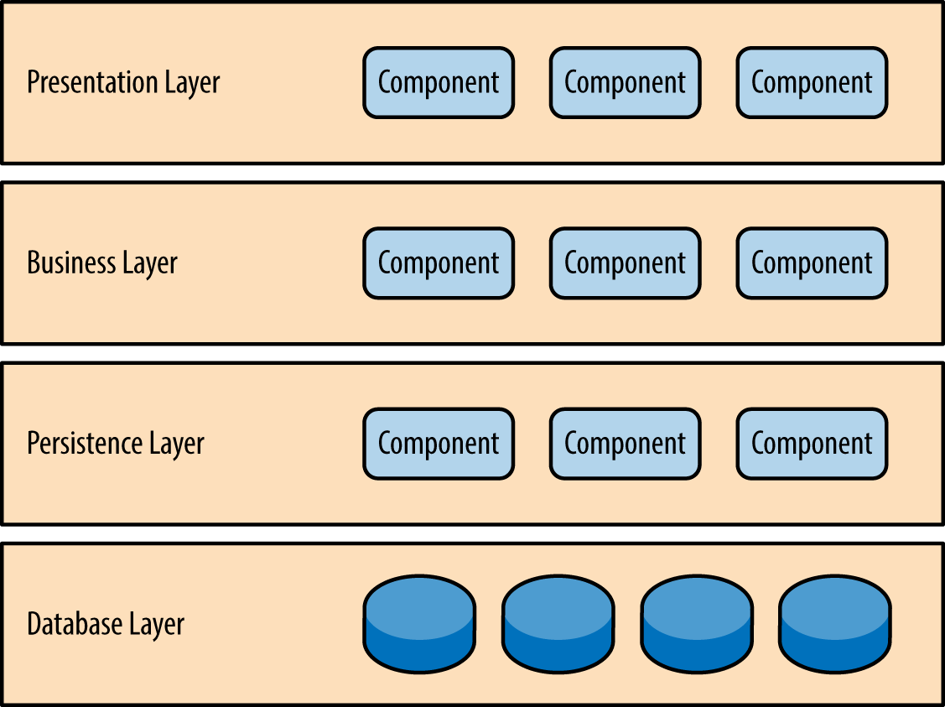
نمط الطبقات (Layered Architecture).
في هذا النمط يتم تقسيم النظام الى حزم (Packages) حيث تقوم برامج الحزمة الواحدة بنفس الوظائف.

Slide 5
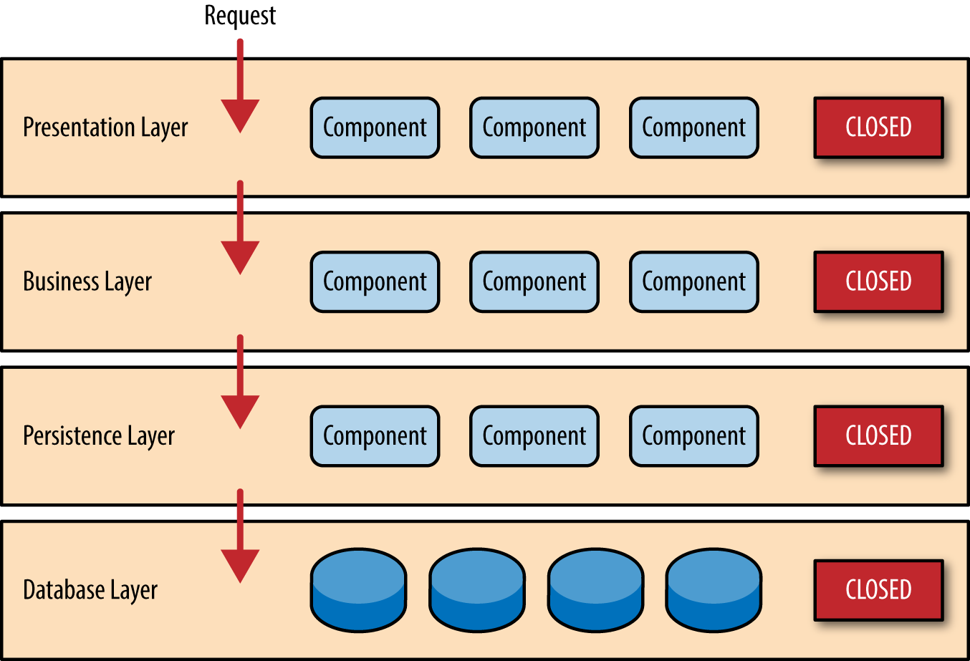
نمط الطبقات (Layered Architecture).
تبدى العمليات من الطبقة العلوية المسؤولة عن عرض البيانات والتعامل مع المستخدم (Presentation Layer)، ثم ينتقل التحكم الى الطبقة التي تليها والمسؤولة عن تطبيق قواعد النظام (Business Layer)، يليها طبقة التخزين والمسؤولة عن تخزين البيانات في قاعدة البيانات (Persistence Layer).
كل طبقة مغلقة أي لا يمكن تجاوزها والعمليات تتم من طبقة الى أخرى بتسلسل الطبقات.
كما ان الإجابة على العملية بالنجاح او ان خطاء قد حدث يجب ان يعود عبر نفس الطبقات.
هذه الخاصية قد لا تكون مناسبة لكل العمليات على سبيل المثال التقارير لا تحتاج الى طبقة Business Layer وتكون كفاءة التقارير افضل لو كان الاتصال مباشر واجهة التطبيق وقاعدة البيانات.

Slide 6
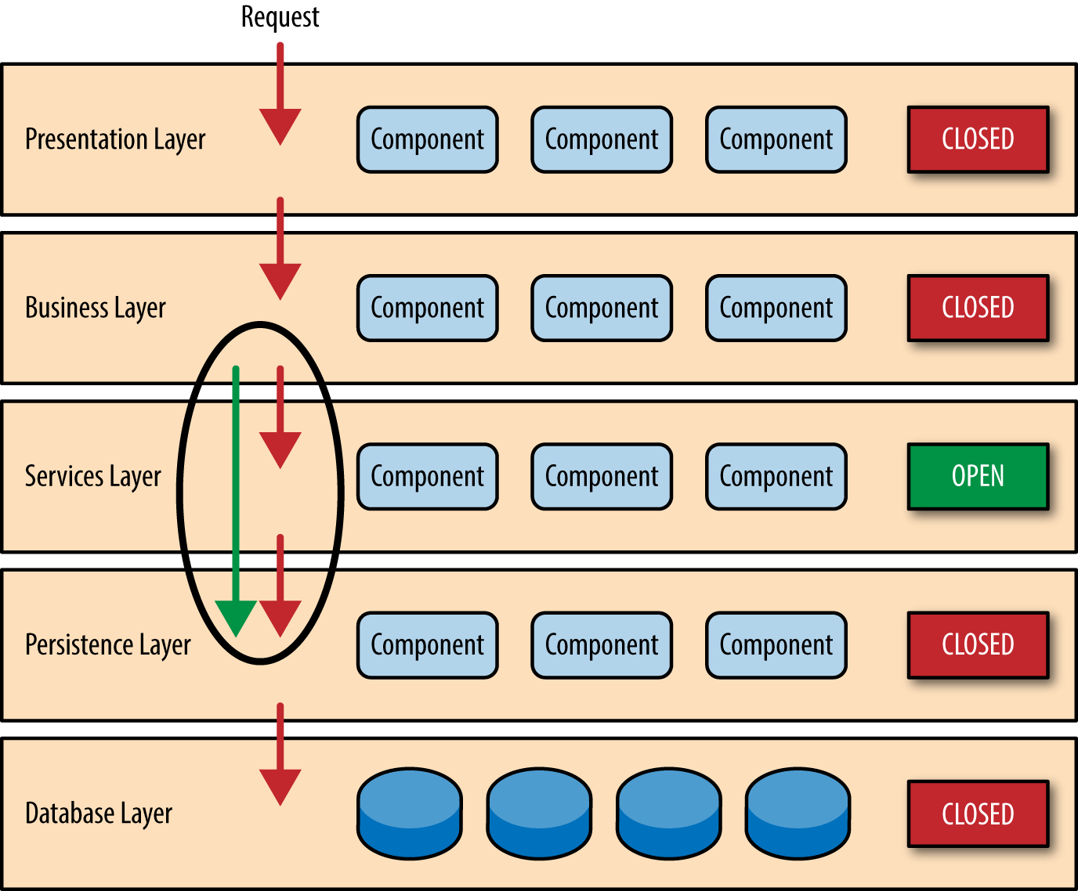
نمط الطبقات (Layered Architecture).
لحل هذه المشكلة يمكن إنشاء طبقات مفتوحة. أي انها طبقة تسمح بمرور العمليات من الطبقة التي تعلوها الى الطبقة التي تليها دون قيد او شرط.
هذا الحل مقبول في حال ان اقل من 20% من العمليات تحتاج ان تعبر الطبقات. اما لو كان اكثر فقد يحتاج المصمم اختيار نمط اخر مناسب اكثر للنظام.

Slide 7
نمط الطبقات (Layered Architecture).
Presentation layer
Student Registration Form
Student Form Validation
مثال عملية تنزيل المواد في النظام الجامعي.
يقوم الطالب بتعبئة نموذج تنزيل مواد في على صفحة النظام (Student Registration Form).
عند الضغط على زر تسجيل تقوم الصفحة بجمع البيانات وإرسالها الى عملية للتحقق من ان البيانات صحيحة وقد تم إدخال كل البيانات المطلوبة والإجبارية (Student Form Validation).
يتم تحويل البيانات الى الوحدة المسؤولة عن تطبيق قواعد النظام (Student Registration) مثلا التحقق من ان الطالب قد تجاوز بنجاح المقررات المسبقة للمواد التي يريد تنزيلها وان عدد الوحدات في الحد المسموح به.
للقيام بهذه العملية تقوم هذه الوحدة بمخاطبة طبقة التخزين للحصول على بيانات المقرر(Course DAO) لمعرفة المقررات المسبقة وطلب بيانات الطالب (Student DAO) للتأكد من انه قد انجز المقررات المسبقة في فصول سابقة.
Business layer
Student Registration
Persistence layer
Courses DAO
Student DAO
Database

Slide 8
نمط الطبقات (Layered Architecture).
المزايا:
من السهل اختبار النظام حيث يمكن اختبار عمل كل طبقة من الطبقات على حدى.
سهل التطبيق حيث ان هذا النمط هو الأكثر استخدام.
العيوب:
غير مرن حيث التغييرات تتطلب تعديل اكثر من طبقة وإضافة خصائص جديدة يصبح عملية معقدة.
توزيع و تركيب النظام معقد حيث لو تم تركيب النظام على اكثر من جهاز بطبقات مختلفة مثال أجهزة المستخدمين طبقة واجهة المستخدم و وعلى الخادم تم تركيب الطبقات الأخرى فان أي تعديل على طبقات الخادم تتطلب تحديث أجهزة المستخدمين حتى ولو لم يطرا أي تغيير على واجهة التطبيق.
أداء النظام وسرعة الاستجابة تعتمد على المحادثة بين الطبقات اكثر من تعقيد العمليات نفسها.

Slide 9
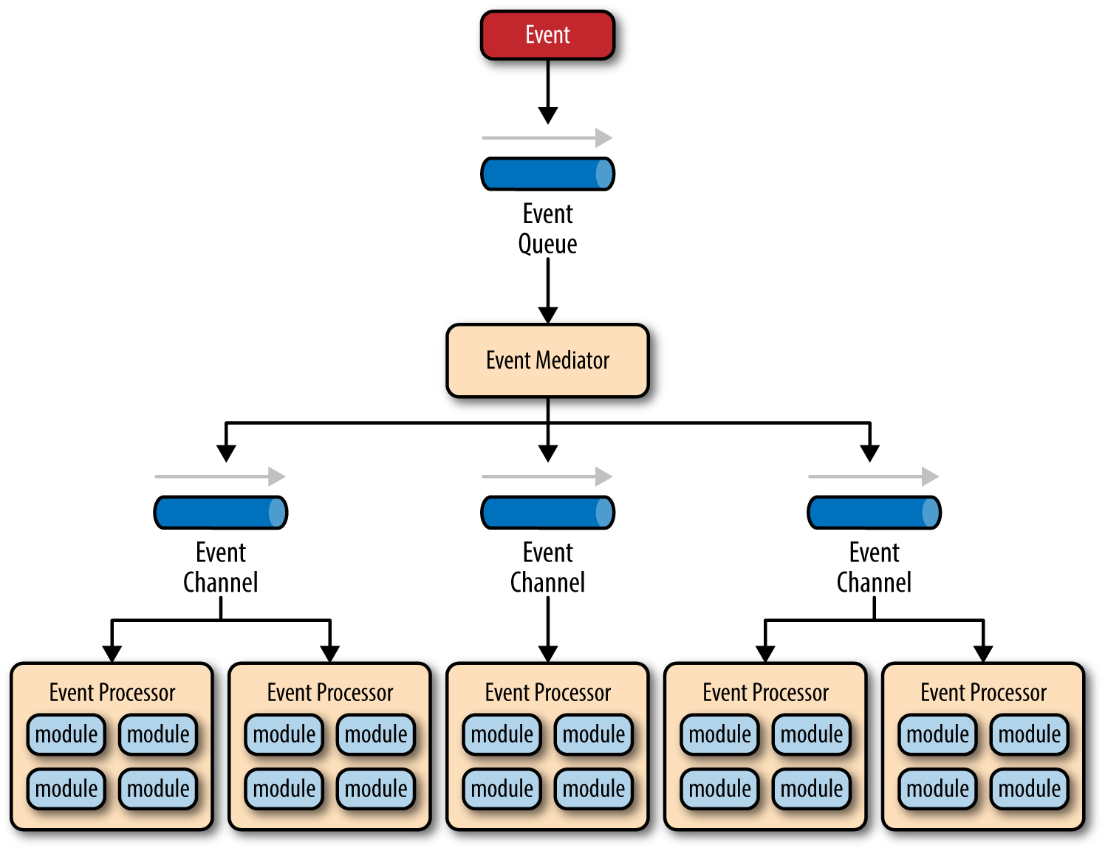
نمط البرمجيات المدفوعة بحدث (Event-Driven Architecture).
في هذا النمط يتم تنسيق عمليات النظام في حزم صغيرة تحتوي على البرامج الخاصة بالاستجابة لحدث معين (Event Processor). كل حزمة تستخدم قناة يتم عن طريقها ارسال الحدث والبيانات المصاحبة له(Event Channel). البرنامج الرئيسي يعمل كوسيط (Event Moderator) بين الحث والبيانات التي يتم إرسالها للنظام و العمليات التي تقوم بمعالجة هذه البيانات. تصف الطلبات (Event Queue) التي يتم ارسالها للنظام حسب ترتيب الوصول ويتم جلبها ومعالجتها من قبل الوسيط.

Slide 10
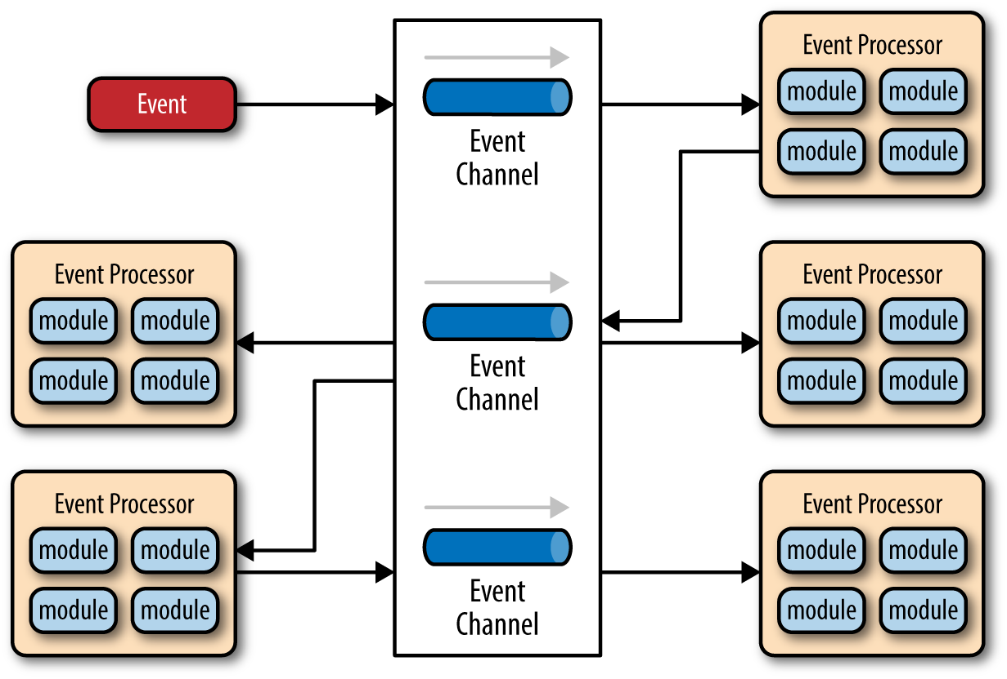
نمط البرمجيات المدفوعة بحدث (Event-Driven Architecture).
كما يمكن الاستغناء عن الوسيط بإرسال الحدث مباشرة الى اول قناة وتقوم حزمة المعالجة الخاصة بالقناة بمعالجته و/او تحويل الحدث الى قنوات أخرى التي تقوم حزم المعالجة الخاصة بها بمعالجتها و/او تحويلها وهكذا حتى تصل الى اخر حزمة.

Slide 11
نمط البرمجيات المدفوعة بحدث (Event-Driven Architecture).
Student Registration Form
Event Queue
مثال عملية اسقاط او إضاقة مقرر في النظام الجامعي.
يقوم الطالب بتعبئة نموذج إسقاط وإضافة على صفحة النظام (Student Registration Form).
عند الضغط على زر تسجيل تقوم الصفحة بجمع البيانات وتضعها في نهاية صف المعالجة (Event Queue)
يقوم الوسيط (Mediator) بأخذ الحدث من الصف و عن طريق العملية (Invoke Add Operation) يضع البيانات الخاصة بالإضافة على قناة عملية الإضافة (Add Event Channel) وعند الانتهاء من عملية الإضافة يضع البيانات الخاصة بعملية الإسقاط على قناة الاسقاط (Drop Event Channel) باستخدام العملية (Invoke Event Channel).
كل وحدة معالجة خاصة بالقناة تقوم باستقبال المعلومات على القناة الخاصة بها وتقوم بتنفيذ العملية وتحديث البيانات.
Mediator
Invoke Drop Operation
Invoke Add Operation
Drop Event Channel
Add Event Channel
Process Drop
Process Add
Drop Course
Add Course
Database

Slide 12
نمط البرمجيات المدفوعة بحدث (Event-Driven Architecture).
المزايا:
مرن وسهل التعديل حيث ان لكل عملية معالج واحد.
سهولة و مرونة في التركيب حيث ان لكل عملية معالج مستقل.
أداء النظام وسرعة الاستجابة عالية.
يمكن تطوير وإضافة عمليات جديدة بإضافة معالجات جديدة دون الحاجة الى تعديل المعالجات الموجودة.
العيوب:
صعوبة الاختبار حيث يعتمد على حدث ويمكن ان لا تكون الاحداث متزامنة.
النظام معقد التصميم ويحتاج الى خبرة وجهد خاصة فيما يتعلق بالأخطاء اثناء المعالجة.

Slide 13
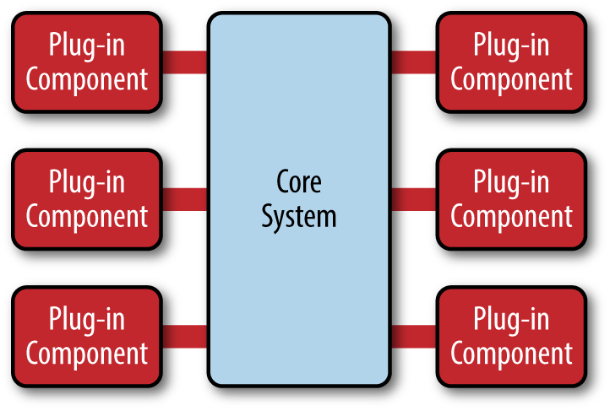
نمط النواة (Microkernel Architecture).
يتم تطوير النظام الأساسي (Core System) ويتم إضافة العمليات كوصلات للنظام الأساسي (Plug-in Components).
خير مثال على هذا النمط هي برامج تطوير البرمجيات مثل Visual Studio Code و Eclipse حيث يتم تركيب البرنامج الأساسي وثم يتم تنزيل وتركيب البرامج الإضافية كمترجمات للغات البرمجة ومعالج النصوص الخاصة بلغة برمجة معينة.

Slide 14
نمط النواة (Microkernel Architecture).
مثال نظام تسجيل طلبة للجامعة. رغم ان العمليات الأساسية مثل تسجيل طالب وتنزيل المواد والإضافة والاسقاط ووقف القيد واحتساب المعدل موجودة في كل كلية فإنها تختلف في طريقة التنفيذ باختلاف اللوائح والنظم من كلية الى أخرى.
عليه يمكن تطوير نظام للجامعة كنظام أساسي.
ويتم تطوير الخصائص التي تميز كل كلية عن الأخرى كوصلات او إضافات.
كلية الهندسة
النظام الأساسي للجامعة
كلية العلوم
كلية الزراعة
كلية الطب
كلية التربية
كلية القانون

Slide 15
نمط النواة (Microkernel Architecture).
المزايا:
مرن وسهل التعديل حيث ان لكل عملية معالج مستقل.
سهولة و مرونة في التركيب حيث ان لكل عملية معالج مستقل.
أداء النظام وسرعة الاستجابة عالية.
سهل الاختبار حيث يمكن اختبار كل عملية لوحدها.
العيوب:
يصعب إضافة عمليات جديدة حيث يتطلب ذلك تعديل النواة وجميع الإضافات.
النظام معقد التصميم ويحتاج الى خبرة وتطوير قواعد ونمط واضح للوصلات وطريقة تطويرها .

Slide 16
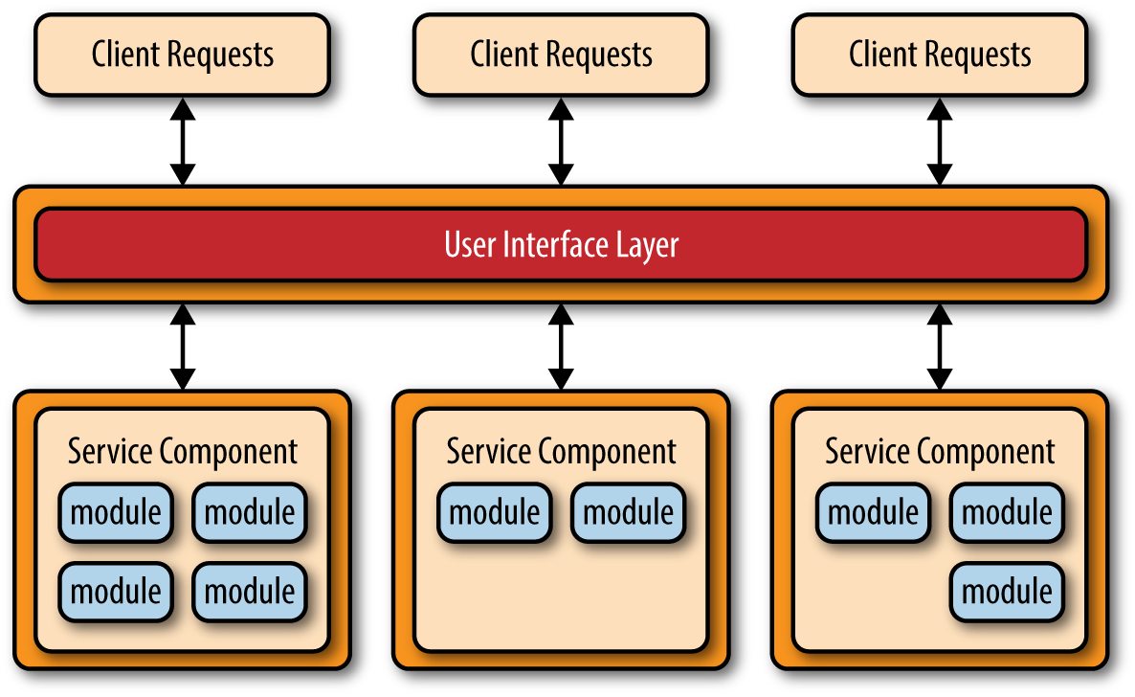
نمط الخدمات المصغرة (Microservice Architecture).
هذا النمط تطوير للمنهجية البرامج موجهة للخدمات (Service Oriented Architecture). حيث يتم تطوير عمليات النظام كخدمات مستقلة (Service Component) وكل عملية ممكن ان تتكون من عدد من البرامج. يمكن الوصول للخدمة عن طريق بروتوكول الوصول عن بعد (SOAP,REST,JMS etc). يتم تطوير واجهة مع برامج المستخدم للوصول لهذه الخدمات (User Interface Layer) تكون هذه الواجهة مسؤولة عن التحقق من المستخدم وصلاحياته للوصول الى هذه الخدمات.

Slide 17
نمط الخدمات المصغرة (Microservice Architecture).
مسافر
شركة طيران
وكالة سفر
نظام اماديوس نظام دولي لحجز وإصدار تذاكر سفر لشركات الطيران. هذا النظام مبني على نمط الخدمات المصغرة و يمكن الوصول لهذه الخدمات عن طريق التسجيل والحصول على مفتاح استخدام (Key) يتيح لشركة الطيران و وكالات السفر من الوصول لهذه الخدمات.
تطوير نظام لإصدار تذاكر سفر على الويب يجب ان ستخدم هذه الخدمات ويمكن ان يتم تصميمه على النحو الموضح في الشكل المقابل.
واجهة ويب لتقديم خدمات تذاكر الطيران
نظام اماديوس
نظام لخدمات شركة الخطوط الليبية
قاعدة بيانات

Slide 18
نمط الخدمات المصغرة (Microservice Architecture).
المزايا:
مرن وسهل التعديل حيث ان الخدمات مستقلة.
سهولة و مرونة في التركيب حيث ان الخدمات مستقلة.
سهل الاختبار حيث يمكن اختبار كل خدمة لوحدها.
يمكن إضافة عمليات جديدة بسهولة وتتمثل في إضاقة خدمة جديدة ولا تأثير على الخدمات السابقة.
التصميم بسيط مما يسهل عملية تطبيق هذا النمط.
العيوب:
أداء النظام وسرعة الاستجابة يعتمد على سرعة الخدمات و كذلك سرعة الاستجابة تتأثر لان الخدمات موزعة.

